Slide 1
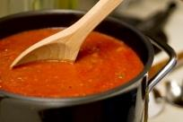
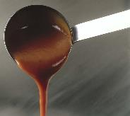
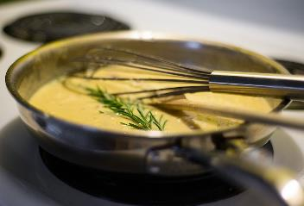
Les sauces
Cardinaux Yan

Slide 2
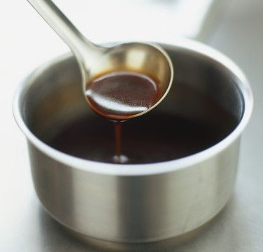
Fonctions
Selon la méthode de cuisson choisie, les aliments perdent plus ou moins de substances aromatiques
Elles doivent donc être recueillies et rajoutées au mets
Par ailleurs, il y a des aliments qui ont peu d’arômes en eux-mêmes, de sorte qu’il faut y ajouter des saveurs appropriées

Slide 3
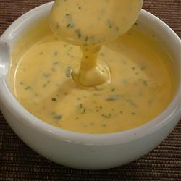
Fonctions
Il en résulte les 2 fonctions principales suivantes pour les sauces :
Restituer les substances aromatiques perdues à la cuisson : dans ce cas la sauce est préparée avec le fond de cuisson ou de rôtissage (p. ex. sauces brunes et blanches)
Compléter et équilibrer un mets (p. ex. sauce tomate, au beurre, vinaigrette, mayonnaise)

Slide 4
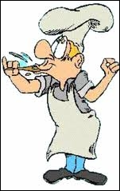
Conditions pour une bonne sauce
Matières premières parfaites en quantité suffisante
Fonds relevés d’une saveur pure
Herbes fraîches, utilisées avec modération et de manière ciblée
Uniquement des vins et spiritueux de bonne qualité

Slide 5
Marques distinctives d’une bonne sauce
Elle a une apparence appétissante
Elle est en principe d’une consistance légère
Elle a une saveur clairement définie

